Slide 1
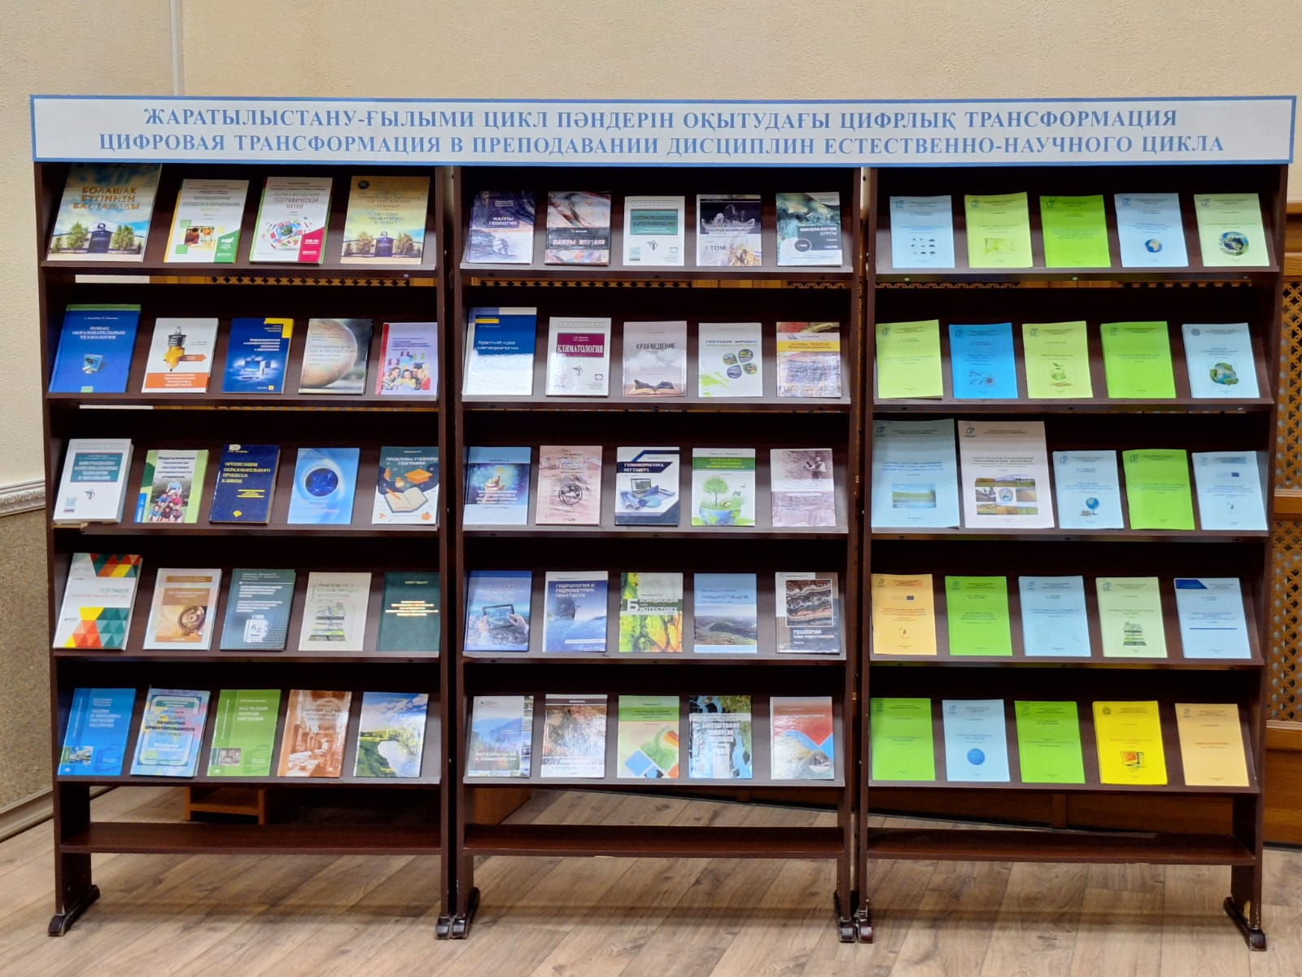
"Жаратылыстану-ғылыми цикл пәндерін оқытудағы цифрлық трансформация"
«Адамды ақыл, білім, жақсы ата-ана, жақсы достар және жақсы мұғалімдер қалыптастырады»
Абай Құнанбаев.
География мұғалімдеріне арналған «Жаратылыстану-ғылыми цикл пәндерін оқытудағы цифрлық трансформация" атты Халықаралық ғылыми-әдістемелік семинар 9 қаңтарда ЖОО-да өткізілді. Іс-шараға ғалымдар, педагогтар, мектеп мұғалімдері, студенттер қатысты. Ғылыми кітапхана аталған іс-шара тақырыбына арналған оқу-әдістемелік құралдардың тақырыптық көрмесін ұсынды.

Slide 2
Әдебиеттер тізімі:
Аралбекова, М. А. Геология және гидрогеология: оқулық / М. А. Аралбекова. - Алматы: TechSmith, 2025. - 260 б.
Нүсіпова, А. Ж. Жануарларды сандық есепке алу әдістері: оқу-әдістемелік құрал / А. Ж. Нүсіпова. - Петропавл: М.Қозыбаев атындағы СҚУ, 2021. - 78 б.
Географиялық білім беру жүйесіндегі жаңа инновациялық технологиялар: ;монография / Е. А. Тоқпанов [и др.]. - Алматы: ЭСПИ, 2024. - 272 б.
Мамирова, К. Н.География мировых природных ресурсов: учебное пособие / К. Н. Мамирова, Т. К. Шакенова. - Алматы: ЭСПИ, 2024. - 132 с.
Географияны оқыту әдістемесі: оқулық. - Алматы: ЭСПИ. 1-бөлім / Е. А. Тоқпанов [и др.]. - 2024. - 244 б.
Географияны оқыту әдістемесі: оқулық. - Алматы: ЭСПИ. 2-бөлім / Е. А. Тоқпанов [и др.]. - 2024. - 184 б.
Базарбаева, С. М. Әр түрлі климаттық географиялық аймақтардағы студенттердің морфофункционалды және психофизиологиялық көрсеткіштерін кешенді бағалау: монография / С. М. Базарбаева, А. С. Динмухамедова. - Петропавл: М.Қозыбаев атындағы СҚУ, 2025. - 160 б.
Мажитова, Г. З. Топография бойынша практикумы: оқу-әдістемелік құрал / Г. З. Мажитова. - Петропавл: М.Қозыбаев атындағы СҚУ, 2025. - 150 б.
Озерные системы равнинных территорий северо-восточных окраин республики Казахстан: учебное пособие / сост. Б. Б. Доскенова [и др.]. - Петропавловск: СКУ им. М. Козыбаева, 2022. - 74 с.
Боранқұлова, Д. М.Жер бедерін жүйелі талдау: оқу құралы / Д. М. Боранқұлова, А. Н. Бейкитова. - Алматы: ТechSmith, 2025. - 272 б.
Мамирова, К. Н. Географиялық сөздік: оқу құралы / К. Н. Мамирова. - Алматы: TechSmith, 2025. - 112 б.
Мамирова, К. Н. Проблемы учебника географии: учебное пособие / К. Н. Мамирова. - Алматы: TechSmith, 2025. - 208 с.
Қасенов, С.Жалпы жертану: оқу құралы / С. Қасенов. - Алматы: ЭСПИ, 2024. - 284 б.
Каймулдинова, К. Д.Басқарудың географиялық негіздері: оқу құралы / К. Д. Каймулдинова. - Алматы: ТechSmith, 2025. - 160 т.
Рамазанова, Н. Е. Практические занятия по физической географии Казахстана: учебное пособие / Н. Е. Рамазанова. - Алматы: TechSmith, 2025. - 112 с.

Slide 3
Рамазанова, Н. Е.Практические занятия по физической географии Казахстана: учебное пособие / Н. Е. Рамазанова. - Алматы: TechSmith, 2025. - 112 с.
Морозов, А. Е.Метеорология и климатология: практикум / А. Е. Морозов, Н. И. Стародубцева. - Екатеринбург: Уральский ГЛУ, 2018. - 250 с.
Озгелдинова, Ж. О.Ландшафтоведение: учебно-методическое пособие / Ж. О. Озгелдинова, Ж. Т. Мукаев. - Алматы: ЭСПИ, 2024. - 76 с.
Солтүстік Қазақстан облысының географиясы және экологиясы (М.Қозыбаев атындағы СҚУ "География және экология" кафедрасының 85-жылдығына арналған): оқу құралы / сост. С. Б. Байбусинова [и др.]. - Петропавл: М.Қозыбаев атындағы СҚУ, 2022. - 110 б.
Байбатша А.Б. Геология месторождений полезных ископаемых: учебник / А. Б. Байбатша. - Алматы: TechSmith, 2025 - Т.1. - 168 б.
Молочко, А. В.Геоинформационное картографирование в экономической и социальной географии: учебное пособие / А. В. Молочко, Д. П. Хворостухин. - М.: Инфра - М, 2020. - 127 с.
Сандыбаев, Б. О. О некоторых явлениях природы / Б. О. Сандыбаев. - Петропавловск: Полиграфия, 2011. - 179 с.
Сериков, В. В. Обучение как вид педагогической деятельности: учебное пособие для студентов высших учебных заведений / В. В. Сериков; ред. В. А. Сластенин. - М.: Академия, 2008. - 256 с.
Хуторской, А. В.Методика личностно-ориентированного обучения: пособие для учителя / А. В. Хуторской. - М.: ВЛАДОС, 2005. - 383 с.
Андреева, Н. Д. Теория и методика обучения экологии: учебник / Н. Д. Андреева, В. П. Соломин, Т. В. Васильева. - М.: Академия, 2009. - 208 с.
Русско-казахско-англо-немецкий терминологический словарь-справочник по физической географии. - Алматы: ЭСПИ. = Физикалық географияның орысша-қазақша-ағылшынша-немісше терминологиялық сөздік - анықтамасы, 1 том / А. Б. Абилова [и др.]. - 2024. - 552 с.
Озгелдинова, Ж. О. Применение ГИС в изучении природно-антропогенных систем: учебно-методическое пособие / Ж. О. Озгелдинова. - Алматы: ЭСПИ, 2024. - 72 с.
Кенжин, К. Экологическое образование и воспитание как компоненты воспитательно-образовательной функции общества / К. Кенжин. - Алматы: Жибек Жолы, 2008. - 160 с.
Мутанов Г. Образование. Наука. Инновации / Мутанов Г.; сост. Г. Кусаинов. - Усть-Каменогорск: ВКГТУ, 2008. - 178 с.
Мамирова, К. Н. Проблемы учебника географии: учебное пособие / К. Н. Мамирова. - Алматы: TechSmith, 2025. - 208 с.

Slide 4
Искандирова, З. С.Практикум по метеорологии и климатологии: учебно-методическое пособие / З. С. Искандирова, И. А. Седельников. - Петропавловск: СКУ им М. Козыбаева, 2025. - 95 с.
Мажитова, Г. З.Топография бойынша практикумы: оқу-әдістемелік құрал / Г. З. Мажитова. - Петропавл: М.Қозыбаев атындағы СҚУ, 2025. - 150 б.
Мажитова, Г. З. Геоақпараттық жүйелердің негіздері: оқу құралы / Г. З. Мажитова. - Петропавл: М.Қозыбаев атындағы СҚУ, 2023. - 150 б.
Мажитова, Г. З. Картография бойынша практикумы: оқу-әдістемелік құрал / Г. З. Мажитова. - Петропавл: М. Қозыбаев атындағы СҚУ, 2021. - 130 б. - Б. ц.
Дмитриев, П. С.Природно-рекреационный потенциал Северо-Казахстанской области: монография / П. С. Дмитриев, И. А. Фомин. - Петропавловск: СКУ им М. Козыбаева, 2022. - 170 с.
Использование изображений SENTINEL 1-2-3 для мониторинга сельскохозяйственных полей: учебное пособие / сост.: С. А. Сартин, А. Е. Скрябин, А. А. Казбеков. - Петропавловск: СКУ им. М. Козыбаева, 2022. - 89 с.
Сартин,С.А."Жермен және қоршаған ортамен байланысты ерекше қорғалатын табиғи аумақтарды қашықтықтан зондтау және қолдану" пәні бойынша оқу құралы / С. А. Сартин, А. Ж. Аманжолова. - Петропавл: М.Қозыбаев атындағы СҚУ, 2025. - 102 б.
Искандирова, З. С. Метеорология және климатология: сарамандық, БОӨЖ тапсырмалары: оқу-әдістемелік құралы / З. С. Искандирова, А. А. Бектемирова. - Петропавл: М. Қозыбаев атындағы СҚУ, 2025. - 93 б.
Мусрепов, С. Б. Элементы кристаллографии и минералогии: учебное пособие / С. Б. Мусрепов, С. Ж. Тунгышбаева. - Петропавловск: СКУ им М. Козыбаева, 2025. - 77 с.
Тайжанова, М. М. Теоретические и методологические проблемы географии: учебно-методическое пособие / М. М. Тайжанова, Д. К. Шугулова. - Петропавловск: СКУ им М. Козыбаева, 2021. - 130 с.
Тайжанова, М. М. Климат Северо-Казахстанской области: учебно-методическое пособие / М. М. Тайжанова, И. А. Седельников. - Петропавловск: СКУ им М. Козыбаева, 2022. - 100 с.
Тайжанова, М. М. Географиялық диссертациялық зерттеулерді орындау теориясы мен әдістемесі: оқу-әдістемелік құрал / М. М. Тайжанова, Г. З. Мажитова. - Петропавл: М. Қозыбаев атындағы СҚУ, 2023. - 140 б.
Мажитова, Г. З.Учебные практики в окрестностях города Петропавловска: учебно-методическое пособие / Г. З. Мажитова , И. А. Седельников. - Петропавловск: СКУ им. М. Козыбаева, 2023. - 120 с.

